Slide 1
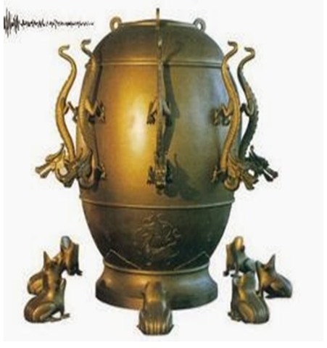

Sismometria
e
Monitoraggio Sismico
Giovanni Costa
2019/20

Slide 2
SISMOMETRIA – Cronologia storica
132- Sismoscopio di CHANG HENG
1703 – Sismoscopio di la Hante Feuille (bacinella con mercurio)
1747 – Sismoscopio di Nicola Cirillo (primo strumento su base meccanica)
1850 -Inizio ERA STRUMENTALE propriamente detta. Robert Mallet propone una rete di osservazione estesa a tutto il pianeta
1856 – Sismoscopio di Palmieri (“Sismografo elettromagnetico, in realtà una serie di sismometri assemblati assieme per la misura di direzione, intensità, durata dei terremoti; misura sia movimenti orrizzontali che verticali).
1875 - Cecchi, primo sismografo propriamente detto. Due pendoli per le component orizzontali; una massa appesa a una molla a spirale per la vertical. Dotato di un dispositivo per il rilevamento di moti rotatori.

Slide 3
SISMOMETRIA – Cronologia storica
1889 – Potsdam I pendoli orizzontali di Pashwitz registrano il primo telesisma.
1892 – John Milne (Ewing, Gray, Omori) realizza il primo sismografo ad alta definizione.
1900-1910 – E. Wiechert: sismografo meccanico a carta affumicata: circa 20 ingrandimenti masse pendolari fino a 17.000 kg (Gottingen e Tacubaya.
B.B. Galitzin: sismografo meccanico fotografico.
Il sismografo Wiechert si basa su modelli costruiti da scienziati italiani: De Rossi, Agamennone, Vicentini, tutti meccanici con carta affumicata e ingrandimenti superiori a 150.
1935 - H. Benioff realizza il sismografo a “deformazione lineare” indipendente dal principio del pendolo.
1925 – Sismoscopio a torsione Wood-Anderson per la misura della magnitude.
1970-80 - Sensori a banda larga di concezione moderna.

Slide 4
SISMOGRAFO: complesso delle apparecchiature che permettono di registrare su un supporto qualsiasi il movimento del terreno in funzione continua del tempo.
SISMOMETRO: il trasduttore (elemento sensibile) di onde elastiche. La componente del sismografo che risponde al moto
SISMOSCOPIO: strumento che registra la dipendenza temporale.

Slide 5
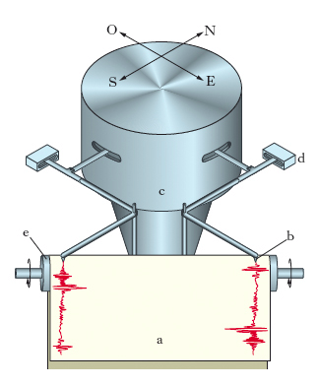
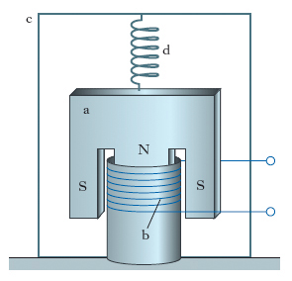
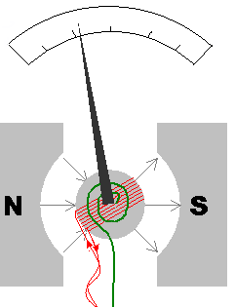
TRASDUTTORI
MECCANICI
GEOFONI
ELETTROMAGNETICI
A GALVANOMETRO
ELETTRONICI A BANDA LARGA

Slide 6
SISMOMETRO: uscita proporzionale allo spostamento
VELOCIMETRO: uscita proporzionale alle velocità
ACCELEROMETRO: uscita proporzionale all’accelerazione

Slide 7
PROBLEMA FONDAMENTALE SISMOMETRIA
Passare dalle 6 equazioni che rappresentano il moto relative del sismografo rispetto al suolo (3 per le component traslazionali e 3 per quelle rotazionali) alle corrispondenti funzioni che descrivono il moto del terreno in modo da poter determinare le caratteristiche (parametri) del moto simico:
PERIODO, AMPIEZZA, FASE, SMORZAMENTO
Per ogni Sistema di onde.

Slide 8
Un sismometro inerziale converte il movimento del terreno in un segnale elettrico ma le sue proprietà non possono essere descritte da un singolo fattore di scala, come volt di uscita per millimetro di movimento del suolo. La risposta di un sismometro al movimento del suolo dipende non solo dall'ampiezza del movimento del suolo (quanto è grande) ma anche sulla sua scala temporale (quanto è improvviso). Questo perché la massa sismica deve essere mantenuta in posizione mediante un ripristino meccanico o elettromagnetico. Quando il movimento del terreno è lento, la massa si sposterà con il resto dello strumento, e il segnale di uscita per un dato movimento del terreno sarà quindi più piccolo. Il sistema è quindi a filtro passa-alto rispetto allo spostamento del terreno. Questo deve essere preso in considerazione quando il movimento del terreno viene ricostruito dal segnale registrato.
Da: New Manual of Seismological Observatory Practice – NMSOP
CHAPTER 5: Seismic Sensor and their Calibration (E. Wieland)

Slide 9
Il comportamento dinamico di un sismografo all'interno del suo comportamento lineare, come quello di qualsiasi sistema lineare invariante nel tempo (LTI), può essere descritto con lo stesso grado di completezza in quattro modi diversi:
con un'equazione differenziale lineare;
con la funzione di trasferimento di Laplace;
con la risposta in frequenza complessa;
con la risposta del sistema all'impulso;
I primi due sono generalmente ottenuti da un'analisi matematica del sistema fisico (il
hardware). Gli ultimi due sono direttamente correlati ad alcune procedure di calibrazione e possono quindi essere determinato da esperimenti di calibrazione in cui viene considerato il sistema come una "scatola nera". Tuttavia, da quando
tutti e quattro sono matematicamente equivalenti, possiamo derivarne ciascuno da una conoscenza dei componenti fisici del sistema o da un esperimento di calibrazione. Le relazioni reciproche tra le rappresentazioni "dominio del tempo" e "dominio della frequenza". In pratica, la descrizione matematica di un sismometro è limitata a un certo larghezza di banda delle frequenze che dovrebbe includere almeno la larghezza di banda dei segnali sismici. Entro questo limite quindi una qualsiasi delle quattro rappresentazioni descrive completamente e senza ambiguità la risposta del sistema a segnali di input arbitrari.
Il comportamento dinamico di un sismografo, come quello di ogni sistema invariante nel tempo (LTI), si può descrivere in 4 modi differenti:
con una equazione differenziale lineare
con la funzione di trasferimento di Laplace
con la risposta complessa in frequenza
con la risposta del sistema ad un impulso
Da: New Manual of Seismological Observatory Practice – NMSOP
CHAPTER 5: Seismic Sensor and their Calibration (E. Wieland)

Slide 10
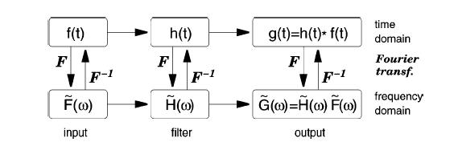
Percorsi di elaborazione del segnale nei domini di tempo e frequenza. L'asterisco tra f (t) e g (t) indica una convoluzione.
Da: New Manual of Seismological Observatory Practice – NMSOP
CHAPTER 5: Seismic Sensor and their Calibration (E. Wieland)

Slide 11
La descrizione più comunemente usata di una risposta strumentale è la "curva di risposta in ampiezza", cioè l‘amplificazione dipendente dalla frequenza del movimento al suolo. Matematicamente questo è il modulo (valore assoluto) della risposta in frequenza complessa, di solito chiamata risposta in ampiezza. Specifica la reattività armonica dello stato stazionario (amplificazione, ingrandimento, fattore di conversione) del sismografo in funzione della frequenza. Tuttavia, per la corretta interpretazione dei sismogrammi, anche la risposta di fase del sistema di registrazione deve essere noto. In linea di principio può essere calcolato dalla risposta in ampiezza, ma viene normalmente specificato separatamente o derivato insieme alla risposta in ampiezza dalla descrizione matematica del sistema dalla sua funzione di trasferimento complessa o dalla sua risposta in frequenza complessa.
Da: New Manual of Seismological Observatory Practice – NMSOP
CHAPTER 5: Seismic Sensor and their Calibration (E. Wieland)

Slide 12
Notazione complessa
Un segnale di ingresso del tipo:
Una proprietà matematica fondamentale dei sistemi invarianti nel tempo, come i sismografi, è di non combiare la forma d’onda delle onde sinusoidali e delle onde sinusoidali che decadono o crescono esponenzialmente
f (t) = e^{σ t} (a₁ cosωt + b₁ sinωt)
Produrrà un segnale in uscita del tipo:
g(t) = e^{σ t} (a₂ ⋅ cosω t + b₂ ⋅ sinω t)
Da: New Manual of Seismological Observatory Practice – NMSOP
CHAPTER 5: Seismic Sensor and their Calibration (E. Wieland)

Slide 13
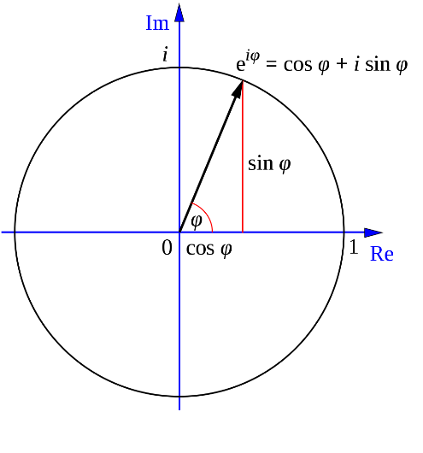


ed utilizzando l’algebra complessa possiamo scrivere:
dove rappresenta la parte reale del segnale e
Si può vedere che la sola differenza tra il segnale di ingresso e quello di uscita è l’ampiezza complessa c, non nella forma d’onda
è il guadagno complesso del sistema
Da: New Manual of Seismological Observatory Practice – NMSOP
CHAPTER 5: Seismic Sensor and their Calibration (E. Wieland)

Slide 14

Nel caso il segnale reale non sia considerato come la parte reale di un segnale complesso ma la somma di 2 segnali complessi coniugati con frequenze positive e negative:
Da: New Manual of Seismological Observatory Practice – NMSOP
CHAPTER 5: Seismic Sensor and their Calibration (E. Wieland)

Slide 15

La trasformata di Laplace
Un segnale che ha un inizio nel tempo definito puo’ essere decomposto in segnali sinusoidali stazionario che decadono o crescono esponenzialmente nel tempo attraverso la trasformata di Laplace:
inversa diretta
σ definisce il path di integrazione
σ < 0 decadono, σ = 0 stazionari, σ > 0 crescono
e^{st} con s complesso rappresenta una sinusoide decrescente o crescente e
con s immaginaria una pura sinusoide.
Da: New Manual of Seismological Observatory Practice – NMSOP
CHAPTER 5: Seismic Sensor and their Calibration (E. Wieland)

Slide 16
Questa trasformata integrale ha numerose proprietà che la rendono utile per l'analisi dei sistemi dinamici lineari.
Il vantaggio più significativo è che l'integrale e la derivata di una funzione diventano rispettivamente una divisione e una moltiplicazione per la variabile complessa, analogamente al modo in cui i logaritmi cambiano la moltiplicazione di numeri nella loro addizione.
Essa trasforma le equazioni integrali e le equazioni differenziali in equazioni polinomiali, che sono più immediate da risolvere.
Anche la risposta (l'uscita) di un sistema dinamico lineare può essere calcolata come prodotto di convoluzione della sua risposta impulsiva unitaria con il segnale d'ingresso. Sviluppando questo calcolo nello spazio di Laplace la convoluzione diventa una moltiplicazione, che spesso rende il problema più semplice.
Da: New Manual of Seismological Observatory Practice – NMSOP
CHAPTER 5: Seismic Sensor and their Calibration (E. Wieland)

Slide 17
La derivata prima nel tempo di ha come trasformata di Laplace
, la derivata seconda ha ecc.
Da: New Manual of Seismological Observatory Practice – NMSOP
CHAPTER 5: Seismic Sensor and their Calibration (E. Wieland)

Slide 18

Supponimo che un sistema analogico di acquisizione dati sia rappresentato dall’equazione differenziale lineare:
dove f(t) è il segnale di ingresso, g(t) è il segnale di uscita e ci e di sono costanti.
Da: New Manual of Seismological Observatory Practice – NMSOP
CHAPTER 5: Seismic Sensor and their Calibration (E. Wieland)

Slide 19


Possiamo quindi assegnare ciascun termine dell'equazione a una trasformazione di Laplace e ottenere
Dalla quale otteniamo:
Abbiamo quindi espresso la trasformata di Laplace del segnale di uscita dalla trasformata di Laplace del segnale di ingresso, moltiplicato per una nota funzione razionale di s. Da questo otteniamo il segnale di uscita da una trasformazione inversa di Laplace.
Da: New Manual of Seismological Observatory Practice – NMSOP
CHAPTER 5: Seismic Sensor and their Calibration (E. Wieland)

Slide 20


La funzione razionale
È la funzione di trasferimanto del sistema descritto dall’equazione
differenziale . Essa contiene le stesse informazioni sul sistema dell'equazione differenziale stessa.e
sso
contiene le stesse informazioni sul sistema dell'equazione differenziale stessa.
In generale, la funzione di trasferimento H (s) di un sistema LTI è la funzione complessa per la quale
con F(s) e G(s) che rappresentano le trasformazioni di Laplace dei segnali di ingresso e uscita.
Da: New Manual of Seismological Observatory Practice – NMSOP
CHAPTER 5: Seismic Sensor and their Calibration (E. Wieland)

Slide 21

La trasformata di Fourier
Sebbene i concetti matematici dietro le trasformazioni di Fourier e di Laplace siano diversi, possiamo considerare la trasformazione di Fourier come una versione speciale della trasformazione di Laplace per frequenze reali, vale a dire per s = jω.
Da: New Manual of Seismological Observatory Practice – NMSOP
CHAPTER 5: Seismic Sensor and their Calibration (E. Wieland)

Slide 22
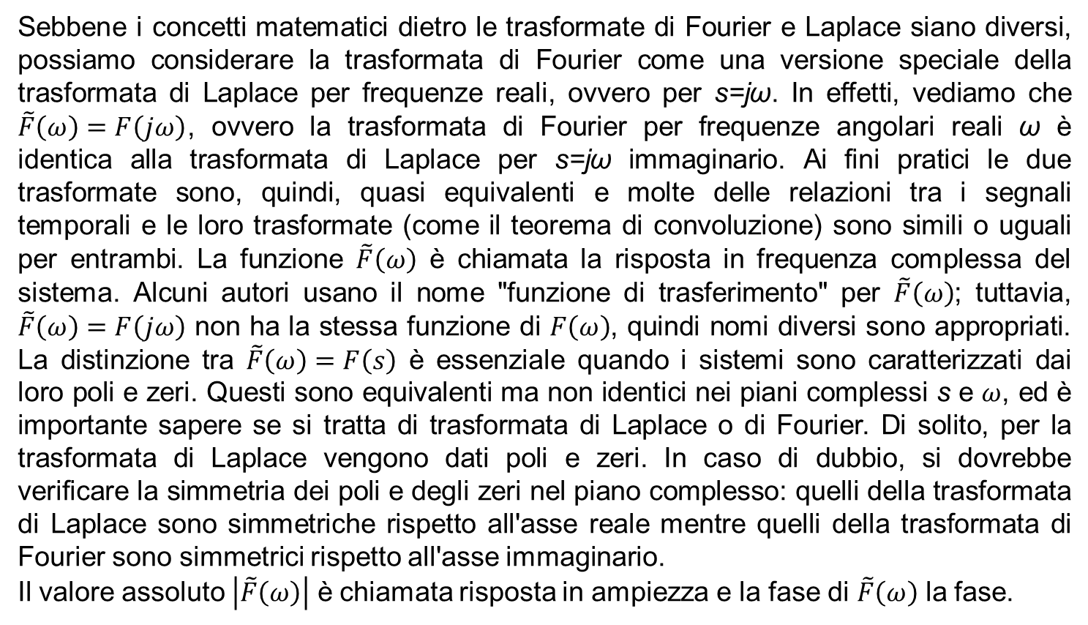
La trasformata di Fourier decompone il segnale in onde puramente armoniche (sinusoidali) e^{jωt}. La trasformata Il diretta e inversa di Fourier sono anche conosciute come analisi armonica.
Sebbene i concetti matematici dietro le trasformate di Fourier e Laplace siano diversi, possiamo considerare la trasformata di Fourier come una versione speciale della trasformata di Laplace per frequenze reali, ovvero per s=jω. In effetti, vediamo che $\tilde{F}\left(ω\right)=F\left(jω\right)$, ovvero la trasformata di Fourier per frequenze angolari reali ω è identica alla trasformata di Laplace per s=jω immaginario. Ai fini pratici le due trasformate sono, quindi, quasi equivalenti e molte delle relazioni tra i segnali temporali e le loro trasformate (come il teorema di convoluzione) sono simili o uguali per entrambi. La funzione $\tilde{F}\left(ω\right)$ è chiamata la risposta in frequenza complessa del sistema. Alcuni autori usano il nome "funzione di trasferimento" per $\tilde{F}\left(ω\right)$; tuttavia, $\tilde{F}\left(ω\right)=F\left(jω\right)$ non ha la stessa funzione di $F\left(ω\right)$, quindi nomi diversi sono appropriati. La distinzione tra $\tilde{F}\left(ω\right)=F\left(s\right)$ è essenziale quando i sistemi sono caratterizzati dai loro poli e zeri. Questi sono equivalenti ma non identici nei piani complessi s e $ω$, ed è importante sapere se si tratta di trasformata di Laplace o di Fourier. Di solito, per la trasformata di Laplace vengono dati poli e zeri. In caso di dubbio, si dovrebbe verificare la simmetria dei poli e degli zeri nel piano complesso: quelli della trasformata di Laplace sono simmetriche rispetto all'asse reale mentre quelli della trasformata di Fourier sono simmetrici rispetto all'asse immaginario.
Il valore assoluto $\left|\tilde{F}\left(ω\right)\right|$ è chiamata risposta in ampiezza e la fase di $\tilde{F}\left(ω\right)$ la fase.
Da: New Manual of Seismological Observatory Practice – NMSOP
CHAPTER 5: Seismic Sensor and their Calibration (E. Wieland)

Slide 23

La trasformata di Fourier per frequenze reali ω è identica alla trasformata di Laplace per s = jω immaginario.
Da: New Manual of Seismological Observatory Practice – NMSOP
CHAPTER 5: Seismic Sensor and their Calibration (E. Wieland)

Slide 24
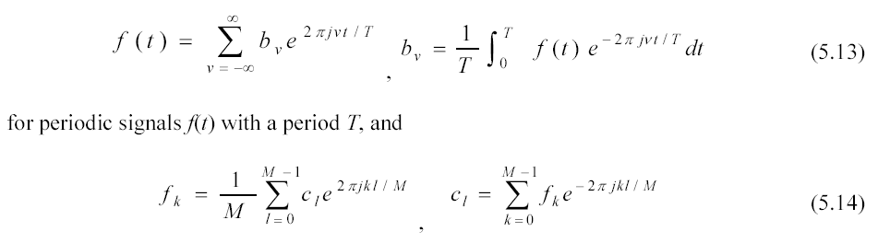
La definizione della trasformata di Fourier si applica ai segnali transitori continui. Per altre rappresentazioni matematiche dei segnali, è necessario utilizzare definizioni diverse:
Per segnali periodici f(t) con un periodo T, e
per le serie temporali f_{k} costituite da campioni equidistanti M (come i dati sismici digitali).
Da: New Manual of Seismological Observatory Practice – NMSOP
CHAPTER 5: Seismic Sensor and their Calibration (E. Wieland)

Slide 25
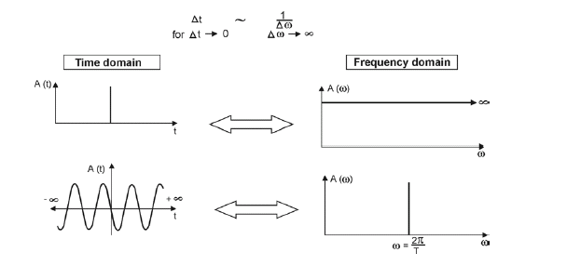
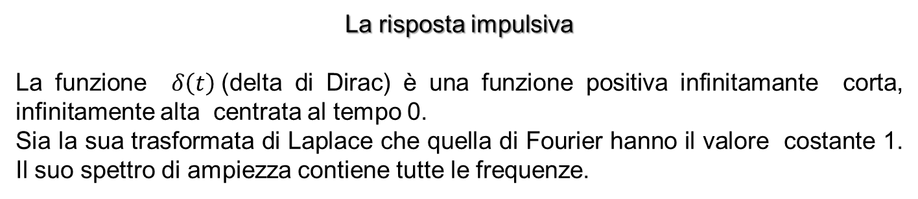
La risposta impulsiva
La funzione $δ\left(t\right)$(delta di Dirac) è una funzione positiva infinitamante corta, infinitamente alta centrata al tempo 0.
Sia la sua trasformata di Laplace che quella di Fourier hanno il valore costante 1. Il suo spettro di ampiezza contiene tutte le frequenze.
Da: New Manual of Seismological Observatory Practice – NMSOP
CHAPTER 5: Seismic Sensor and their Calibration (E. Wieland)

Slide 26
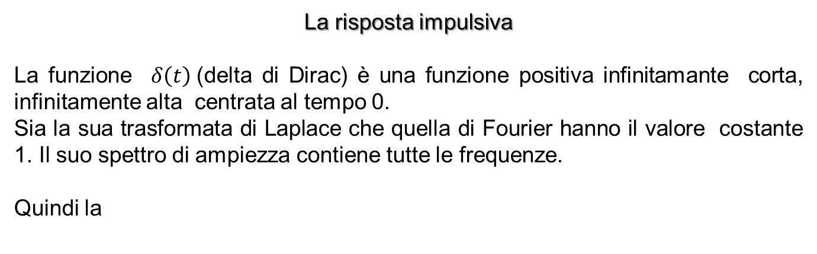
La risposta impulsiva
La funzione $δ\left(t\right)$(delta di Dirac) è una funzione positiva infinitamante corta, infinitamente alta centrata al tempo 0.
Sia la sua trasformata di Laplace che quella di Fourier hanno il valore costante 1. Il suo spettro di ampiezza contiene tutte le frequenze.
Quindi la
diventa
Di conseguenza la $H\left(s\right)$è la trasformata di Laplace della risposta impulsiva $g\left(s\right)$
Da: New Manual of Seismological Observatory Practice – NMSOP
CHAPTER 5: Seismic Sensor and their Calibration (E. Wieland)

Slide 27


Il teorema della convoluzione
Qualsiasi segnale può essere inteso come costituito da una sequenza di impulsi. Ciò è evidente nel caso di segnali campionati, ma può essere generalizzato a segnali continui rappresentando il segnale come una sequenza continua di impulsi di Dirac. Possiamo costruire la risposta di un sistema lineare a un segnale di ingresso arbitrario come somma di risposte all'impulso opportunamente ritardate e ridimensionate.
Questo processo è chiamato convoluzione:
Da: New Manual of Seismological Observatory Practice – NMSOP
CHAPTER 5: Seismic Sensor and their Calibration (E. Wieland)

Slide 28

Il teorema della convoluzione
h(t) è la risposta impulsiva al sistema
Da: New Manual of Seismological Observatory Practice – NMSOP
CHAPTER 5: Seismic Sensor and their Calibration (E. Wieland)

Slide 29


Se è un polinomio di s e , allora è chiamata una
radice, od uno zero, del polinomio.
Un polinomio di grado n ha n zero complessi e può essere fattorizzato come:
Gli zeri di un polinomio, con il fattore p, determinano completamente il polinomio
Poiché le nostre funzioni di trasferimento H (s) sono il rapporto di due polinomi, possono essere specificati dai loro zeri (gli zeri del numeratore G(s)), loro poli (gli zeri del denominatore F(s)) e un fattore di guadagno (o equivalentemente il guadagno totale a un data frequenza). L'intero sistema, purché rimanga nel suo campo operativo lineare e non produce rumore, può, quindi, essere descritto da un piccolo numero di parametri discreti.
Da: New Manual of Seismological Observatory Practice – NMSOP
CHAPTER 5: Seismic Sensor and their Calibration (E. Wieland)

Slide 30
ZEROS 0
POLES 3
-0.854513E+03 0.000000E+00
-0.315416E+03 0.496372E+03
-0.315416E+03 -0.496372E+03
CONSTANT 2.95600E+12

Slide 31
POLES: 4 (rad/sec )
-0.123400d-01 0.123400d-01
-0.123400d-01 -0.123400d-01
-0.391800d+02 0.491200d+02
-0.391800d+02 -0.491200d+02
ZEROS: 2
0.000000d+00 0.000000d+00
0.000000d+00 0.000000d+00
NORMALIZATION FREQUENCY: 0.02 Hz
NORMALIZATION FACTOR: 3948.573
STS-1

Slide 32
VBB digital data
DIGITIZER: range 40 V P-P; 2²⁴ counts P-P; 2.384185x10-6 V/count
VBB: 2.38419x10-6 V/counts
LP: 5.96047x10-7 V/counts
VBB: 1.49011x10-7 V/counts

Slide 33
Sismografo WWSSN-LP
I sismografi a lungo termine dell'ormai obsoleto WWSSN (Worldwide Standard Seismograph Network) consistevano in un sismometro elettrodinamico a lungo periodo con un periodo proprio di 15 secondi e un galvanometro a specchio a lungo periodo con un periodo libero di circa 90 secondi.
I sismogrammi WWSSN erano registrati su carta fotografica che ruotava su un tamburo. Ora deriveremo diverse forme equivalenti della funzione di trasferimento per questo sistema. Nel nostro esempio le costanti di smorzamento sono scelte come 0,6 per il sismometro e 0,9 per il galvanometro.
Componenti del Standardized Seismograph Network system a livello mondiale. I sismometri a lungo periodo sono mostrati in alto a sinistra, i galvanometri e i registratori in basso a sinistra. I sismometri di breve periodo sono mostrati in alto a destra, i galvanometri e il registratore in basso a destra. La console elettronica contiene sistema di temporizzazione, controlli e alimentazione

Slide 34
Sismografo WWSSN-LP
GALVANOMETRO
L'uso più comune del galvanometro è come strumento di misura o come rivelatore di corrente continua. Il dispositivo è costituito da una bobina mobile che può parzialmente ruotare all'interno di un campo magnetico, solidale con una lancetta indicatrice sovrapposta ad una scala graduata. Una molla tiene la bobina in posizione zero. Quando una corrente fluisce nelle spire, il solenoide genera un campo magnetico, che opponendosi a quello esterno produce una forza che fa ruotare la bobina e quindi l'ago indicatore. La molla contrasta la rotazione, con il risultato che l'angolo di deviazione è proporzionale all'intensità della corrente.
Da: New Manual of Seismological Observatory Practice – NMSOP
CHAPTER 5: Seismic Sensor and their Calibration (E. Wieland)

Slide 35



La funzione di trasferimento di un sismografo WWSSN-LP
La funzione di trasferimento di un sismometro elettromagnetico
(input: spostamento, output: voltaggio) è
frequenza angolare di taglio
smorzamento numerico
costante del generatore del trasduttore elettromagnetico
(200 Vsec/m)
Il galvanometro è un filtro passa-basso di secondo ordine e ha la funzione di trasferimento:
amplificazione del galvanometro (393.5 m/V) che dà l'ingrandimento complessivo desiderato
Da: New Manual of Seismological Observatory Practice – NMSOP
CHAPTER 5: Seismic Sensor and their Calibration (E. Wieland)

Slide 36

La funzione di trasferimento complessiva H_{d} del sismografo è ottenuta nel nostro trattamento semplificato come prodotto dei fattori
383.6/sec
0.1257/sec
0.00487/sec²
0.5027/sec
0.1755/sec²
Da: New Manual of Seismological Observatory Practice – NMSOP
CHAPTER 5: Seismic Sensor and their Calibration (E. Wieland)

Slide 37

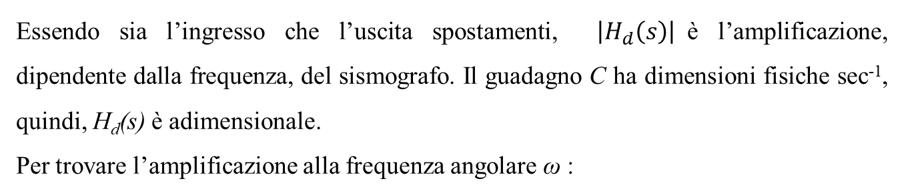
Essendo sia l’ingresso che l’uscita spostamenti, $\left|H_{d}\left(s\right)\right|$è l’amplificazione, dipendente dalla frequenza, del sismografo. Il guadagno C ha dimensioni fisiche sec⁻¹, quindi, H_{d}(s) è adimensionale.
Per trovare l’amplificazione alla frequenza angolare ω :
Da: New Manual of Seismological Observatory Practice – NMSOP
CHAPTER 5: Seismic Sensor and their Calibration (E. Wieland)

Slide 38

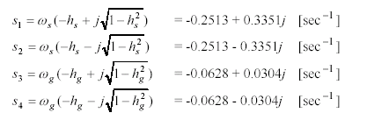
Un triplo zero è esiste per C=0
Ogni fattore al denominatore ha gli zeri :
Da: New Manual of Seismological Observatory Practice – NMSOP
CHAPTER 5: Seismic Sensor and their Calibration (E. Wieland)

Slide 39
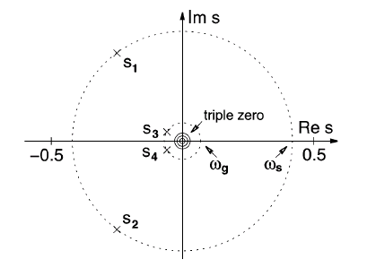
Da: New Manual of Seismological Observatory Practice – NMSOP
CHAPTER 5: Seismic Sensor and their Calibration (E. Wieland)

Slide 40



Per ricostruire dai sui poli e zeri scriviamo:
In questo modo abbiamo tutti i fattori reali in quanto:
Da: New Manual of Seismological Observatory Practice – NMSOP
CHAPTER 5: Seismic Sensor and their Calibration (E. Wieland)

Slide 41

Da: New Manual of Seismological Observatory Practice – NMSOP
CHAPTER 5: Seismic Sensor and their Calibration (E. Wieland)

Slide 42
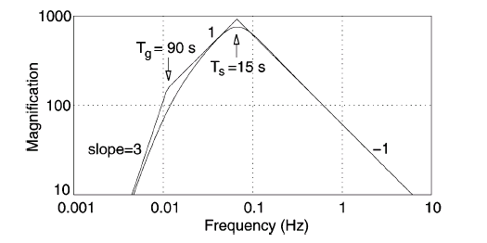
Da: New Manual of Seismological Observatory Practice – NMSOP
CHAPTER 5: Seismic Sensor and their Calibration (E. Wieland)

Slide 43
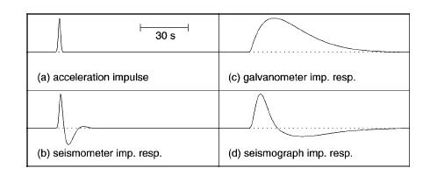
Da: New Manual of Seismological Observatory Practice – NMSOP
CHAPTER 5: Seismic Sensor and their Calibration (E. Wieland)

Slide 44
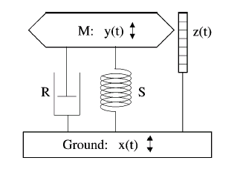
PENDOLO MECCANICO
Oscillatore armonico smorzato
Da: New Manual of Seismological Observatory Practice – NMSOP
CHAPTER 5: Seismic Sensor and their Calibration (E. Wieland)

Slide 45

x(t) = ground motion
y(t) = moto assoluto della massa
z(t) = moto relativo al suolo della massa
f(t) = forza esterna che agisce sulla massa
M = massa (kg)
S = costante della molla (Newton per metro)
R = costante di smorzamento (Newton per metro per secondo)
Da ogni forza f(t) esterna che agisce sulla massa e dalle forze trasmesse dalla molla e dallo smorzatore corrisponderà un’accelerazione
Da: New Manual of Seismological Observatory Practice – NMSOP
CHAPTER 5: Seismic Sensor and their Calibration (E. Wieland)

Slide 46

Dato che siamo interessati alla relazione tra z (t) e x (t):
Un’accelerazione del terreno corrisponde ad un’accelerazione
applicata alla massa in assenza dell’accelerazione del terreno
Da: New Manual of Seismological Observatory Practice – NMSOP
CHAPTER 5: Seismic Sensor and their Calibration (E. Wieland)

Slide 47





e
dalla
otteniamo
o
Da: New Manual of Seismological Observatory Practice – NMSOP
CHAPTER 5: Seismic Sensor and their Calibration (E. Wieland)

Slide 48
dalla
Possiamo ottenere la funzione di trasferimento relativa alla forza esterna F e la funzione di trasferimento relativa allo spostamento X
T_{f} = Z/F
T_{d} = Z/X
Da: New Manual of Seismological Observatory Practice – NMSOP
CHAPTER 5: Seismic Sensor and their Calibration (E. Wieland)

Slide 49


Si arriva allo stesso risultato utilizzando la trasformata di Fourier assumendo un moto armonico ed una forza armonica
Da: New Manual of Seismological Observatory Practice – NMSOP
CHAPTER 5: Seismic Sensor and their Calibration (E. Wieland)

Slide 50


Da: New Manual of Seismological Observatory Practice – NMSOP
CHAPTER 5: Seismic Sensor and their Calibration (E. Wieland)

Slide 51

Frequenza di taglio
smorzamento numerico
Alla frequenza angolare il moto del terreno viene
amplificato di un fattore ed uno sfasamento di
Da: New Manual of Seismological Observatory Practice – NMSOP
CHAPTER 5: Seismic Sensor and their Calibration (E. Wieland)

Slide 52
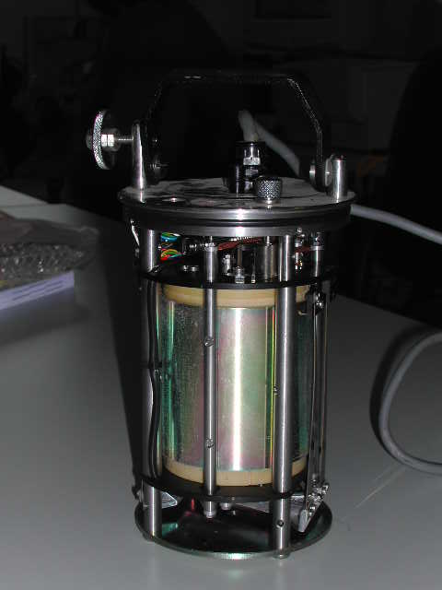
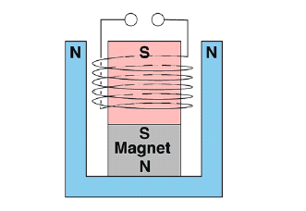
Per convertire il moto della massa in segnale elettrico il pendolo meccanico è equipaggiato con un trasduttore di velocità elettromagnetico.

Slide 53


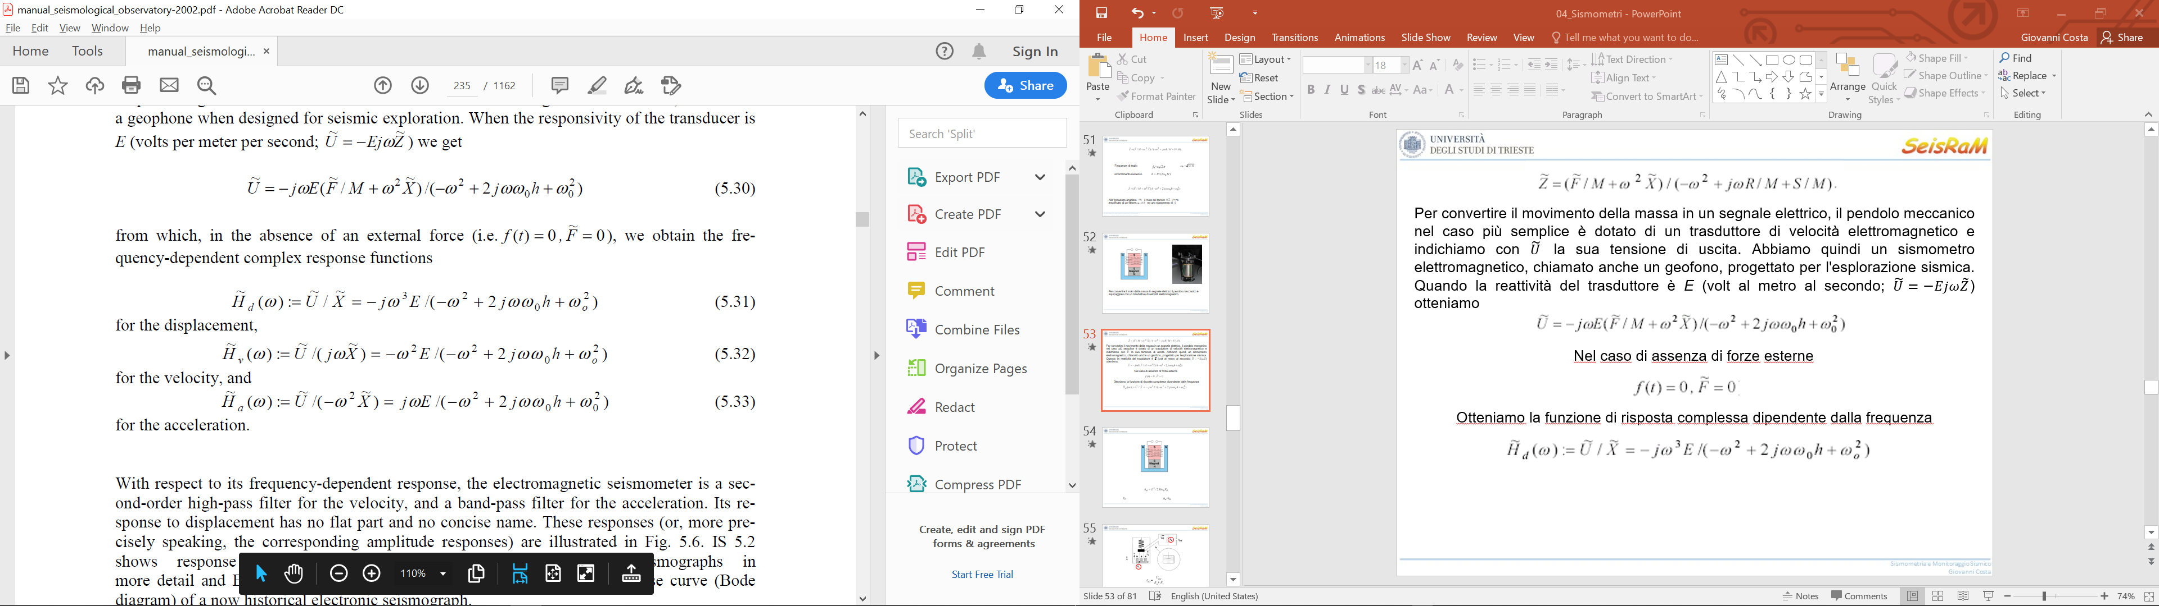
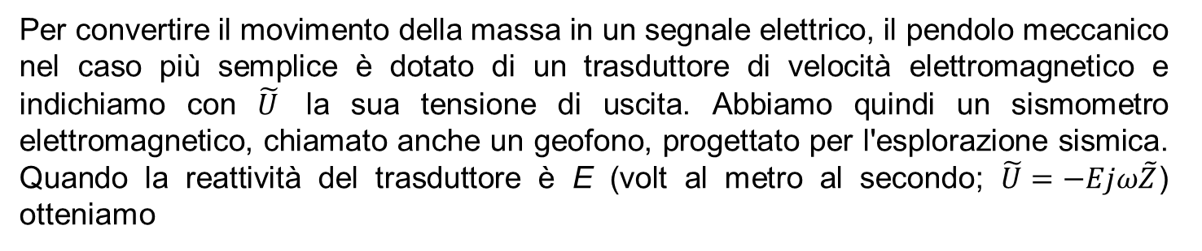
Per convertire il movimento della massa in un segnale elettrico, il pendolo meccanico nel caso più semplice è dotato di un trasduttore di velocità elettromagnetico e indichiamo con $\tilde{U}$ la sua tensione di uscita. Abbiamo quindi un sismometro elettromagnetico, chiamato anche un geofono, progettato per l'esplorazione sismica. Quando la reattività del trasduttore è E (volt al metro al secondo; $\tilde{U}=−Ejω\tilde{Z}$) otteniamo
Nel caso di assenza di forze esterne
Otteniamo la funzione di risposta complessa dipendente dalla frequenza

Slide 54
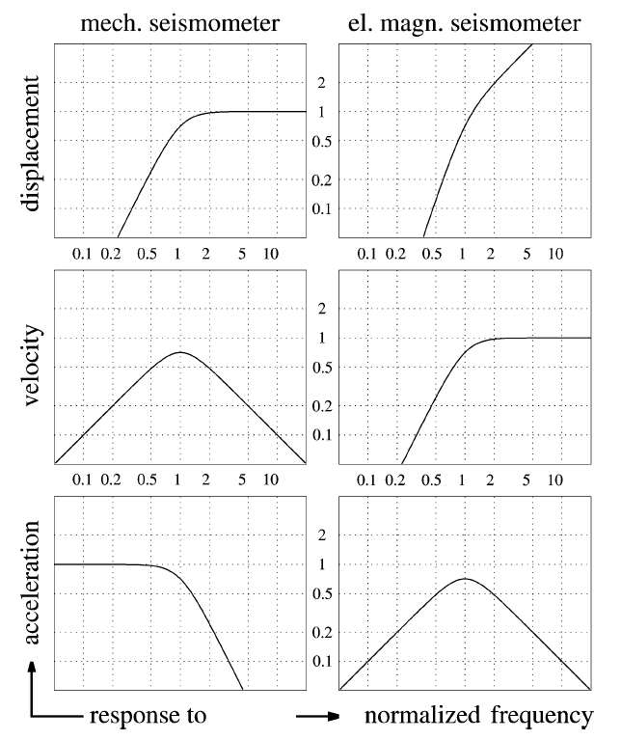
Curve di risposta di un sismometro meccanico (pendolo e molla, a sinistra) ed sismometro elettrodinamico (geofono, a destra) rispetto ai diversi tipi di segnali di ingresso (spostamento, velocità e accelerazione, rispettivamente). La frequenza normalizzata è il segnale frequenza divisa per l'autofrequenza (frequenza d'angolo) del sismometro.
Da: New Manual of Seismological Observatory Practice – NMSOP
CHAPTER 5: Seismic Sensor and their Calibration (E. Wieland)

Slide 55
Il trasduttore più semplice sia per rilevare movimenti sia per esercitare forze è un dispositivo elettromagnetico (elettrodinamico) in cui una bobina si muove nel campo di un magnete permanente, come in un altoparlante. Il movimento induce una tensione nella bobina; una corrente che scorre nella bobina produce una forza. Dalla conservazione dell'energia deriva che la reattività del sistema spirale-magnete come trasduttore di forza, in Newton per Ampere, e sua reattività come trasduttore di velocità, in Volt al metro al secondo, sono identici. Le unità sono infatti le stesse (ricorda che 1Nm = 1Joule = 1VAs). Quando il trasduttore di velocità è caricato con un resistore, permettendo così a una corrente di fluire, genera una forza, opposta al moto. Questo effetto viene utilizzato per smorzare l'oscillazione libera meccanica del sensore sismico passivo (geofoni e sismometri elettromagnetici).
In questo caso lo smorzamento è dato in piccola parte dallo smorzamento meccanico e principalmente dal trasduttore elettromagnetico:
Dove è lo smorzamento totale (la somma della resistenza della bobina e della resistenza esterna. .

Slide 56
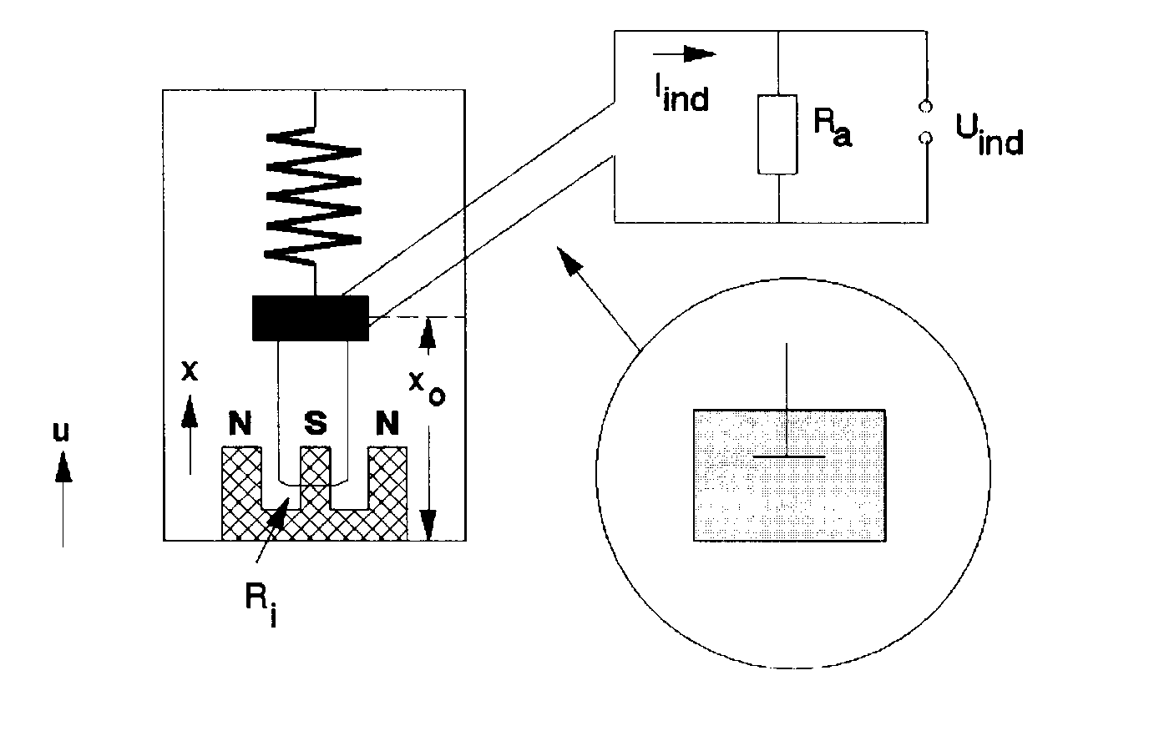
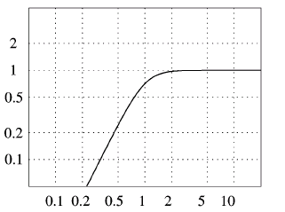
Lo smorzamento totale viene scelto pari a in modo da ottenere una risposta piatta.

Slide 57
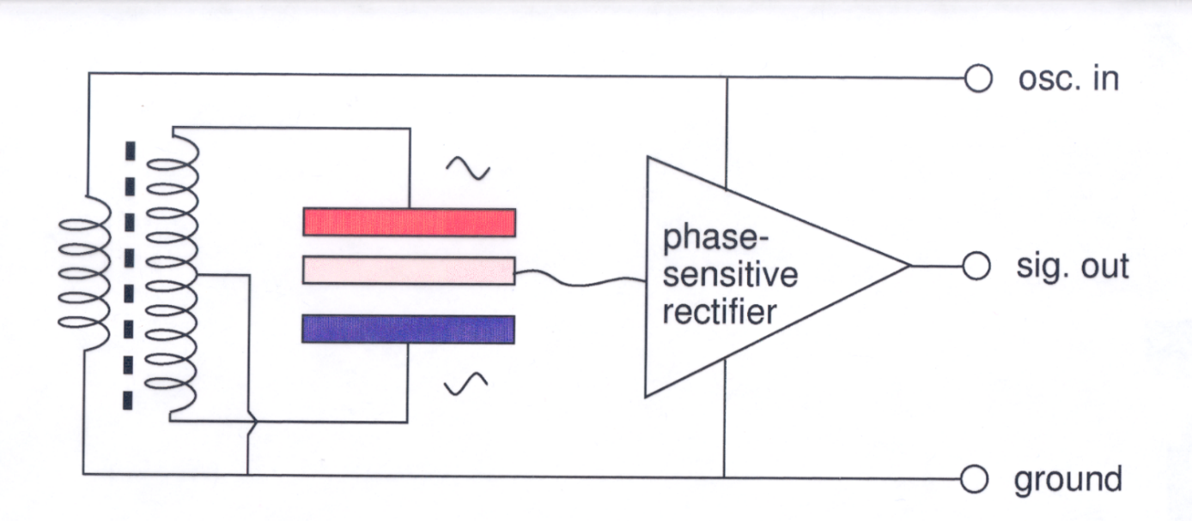
A frequenze molto basse, il segnale di uscita dei trasduttori elettromagnetici diventa troppo piccolo per essere utile per il rilevamento sismico. Si utilizzano quindi trasduttori elettronici attivi in cui un segnale portante, generalmente nella gamma di frequenze audio, è modulato dal movimento della massa sismica. Il dispositivo modulante di base è un half-bridge induttivo o capacitivo. Gli half-bridge induttivi sono separati da un nucleo magnetico mobile. Gli half-bridge capacitivi sono realizzati come condensatori a tre piastre in cui la piastra centrale o le piastre esterne si muovono con la massa sismica La loro sensibilità è limitata dal rapporto tra il rumore elettrico del demodulatore e l'intensità del campo elettrico.
Capacitive displacement transducer (Blumlein bridge).

Slide 58
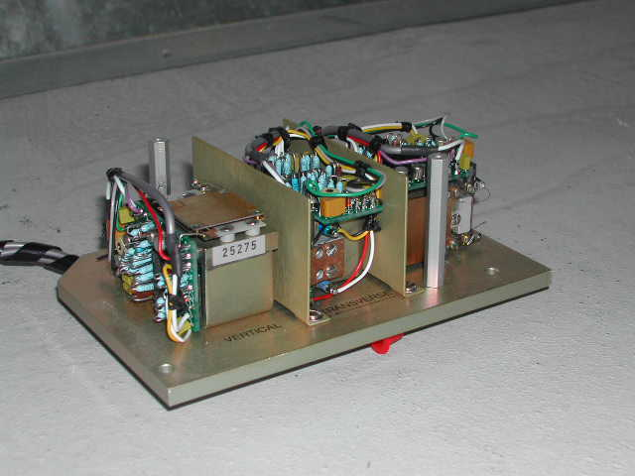
FBA23

Slide 59
Sismometri ed accelerometri “Force balance”
La forza inerziale viene compensata (o bilanciata) con una forza generata elettricamente in modo da far muovere la massa il meno possibile. Un piccolo movimento è comunque necessario altrimenti la forza inerziale non può essere osservata.

Slide 60
Bilancia con sostituzione del peso automatica
Sismometro a controreazione

Slide 61
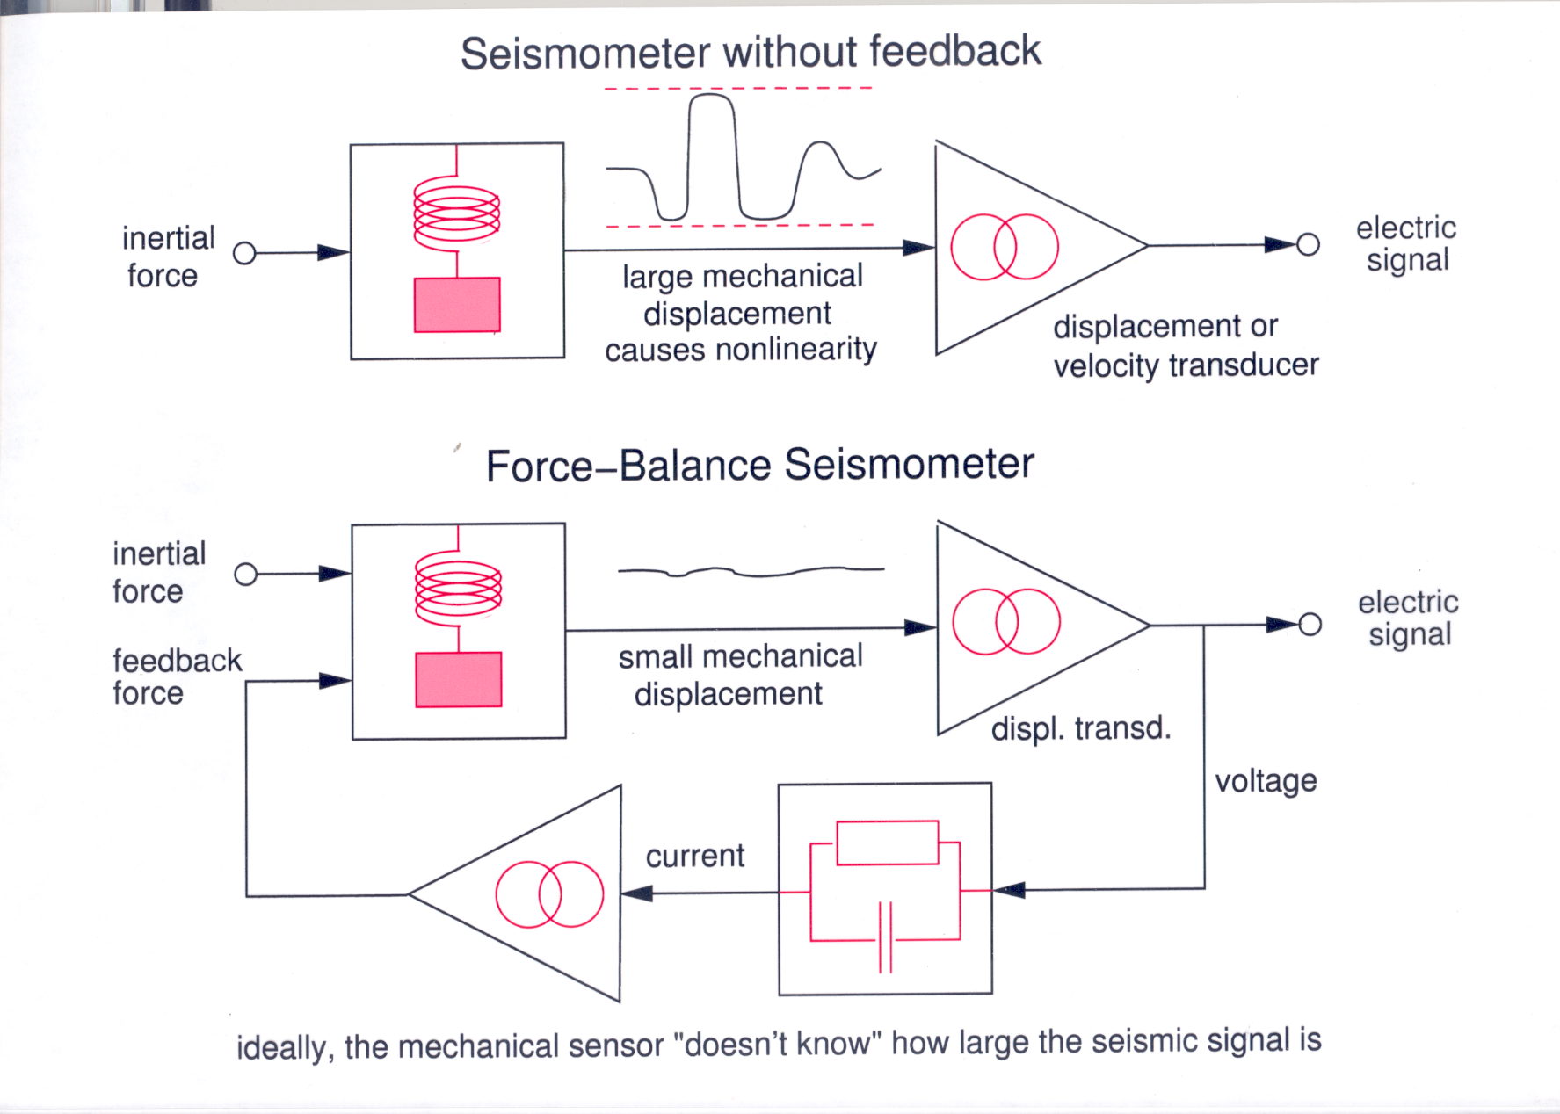

Slide 62
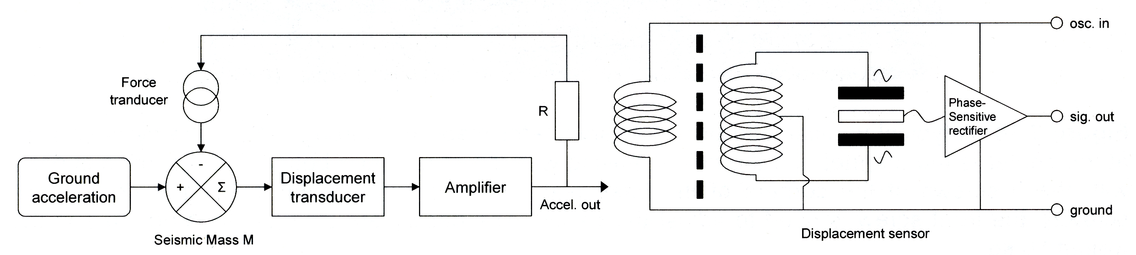
FBA23
Il moto della massa è controllato dalla somma di 2 forze: la forza inerziale dovuta alla accelerazione del suolo e la forza negativa di controreazione.

Slide 63
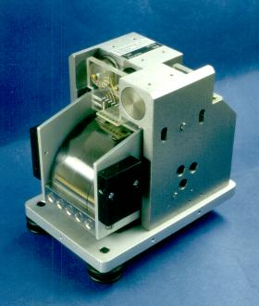
STS 1
Circuito di retroazione di un sismometro VBB (velocità-banda larga). La massa sismica è la somma della forza inerziale e della forza di controreazione negativa.

Slide 64
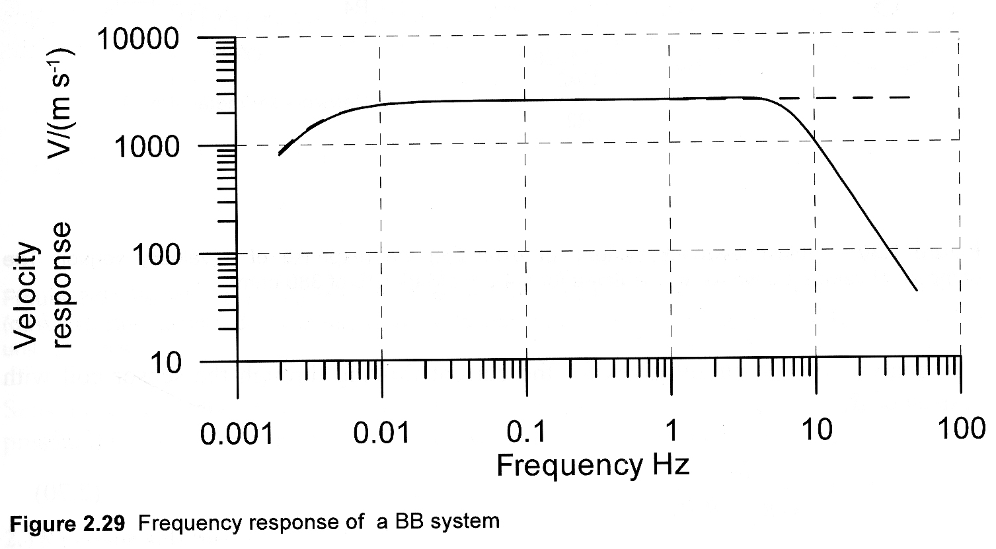
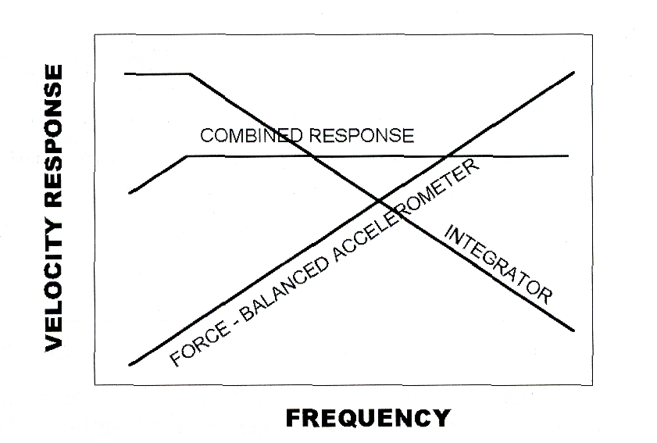

Slide 66
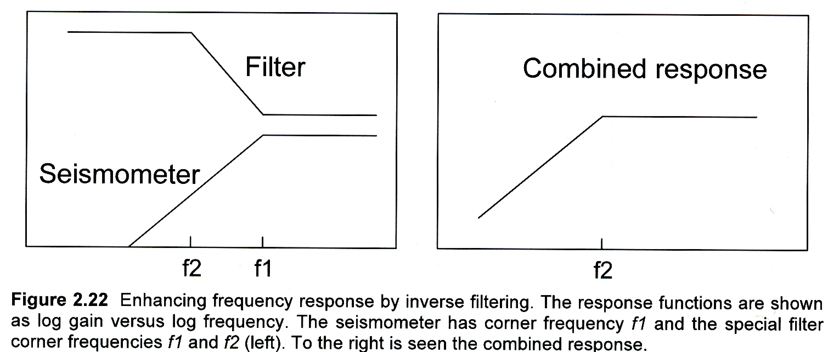

Slide 67
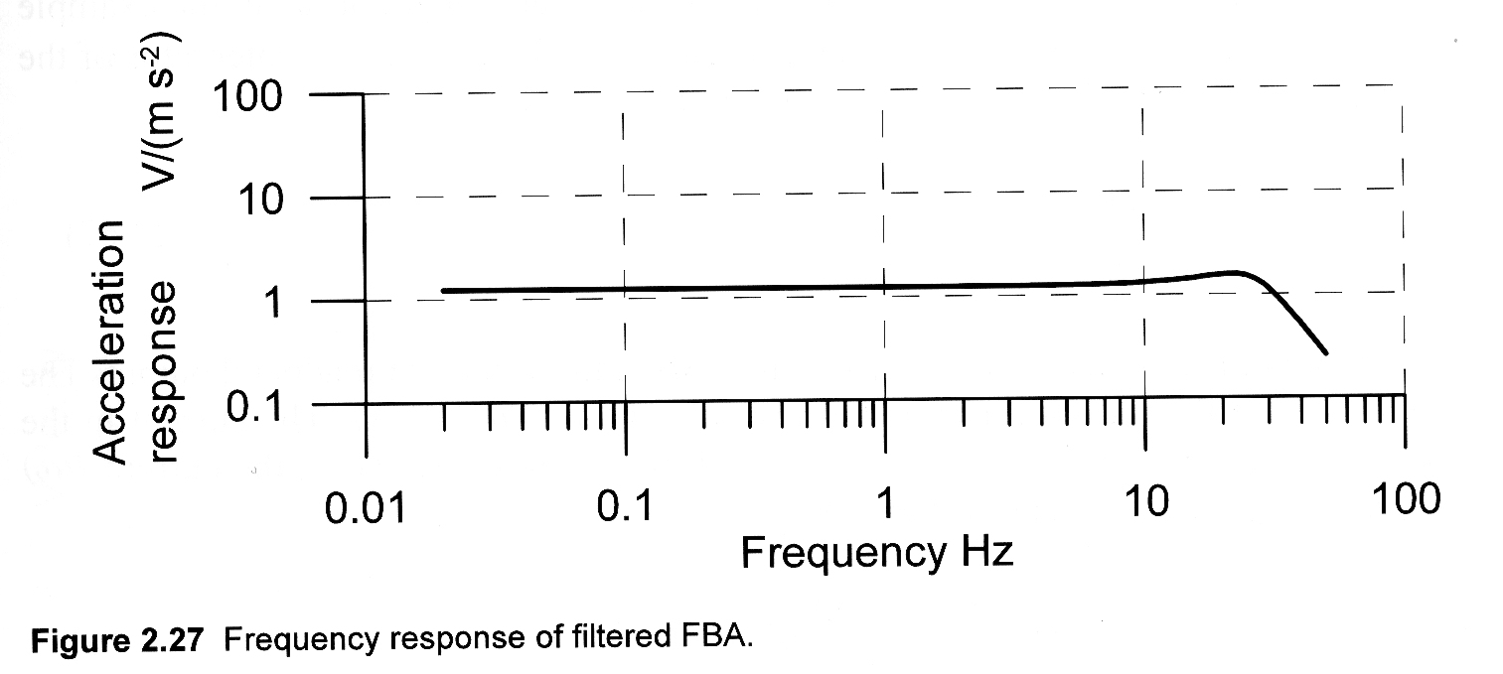
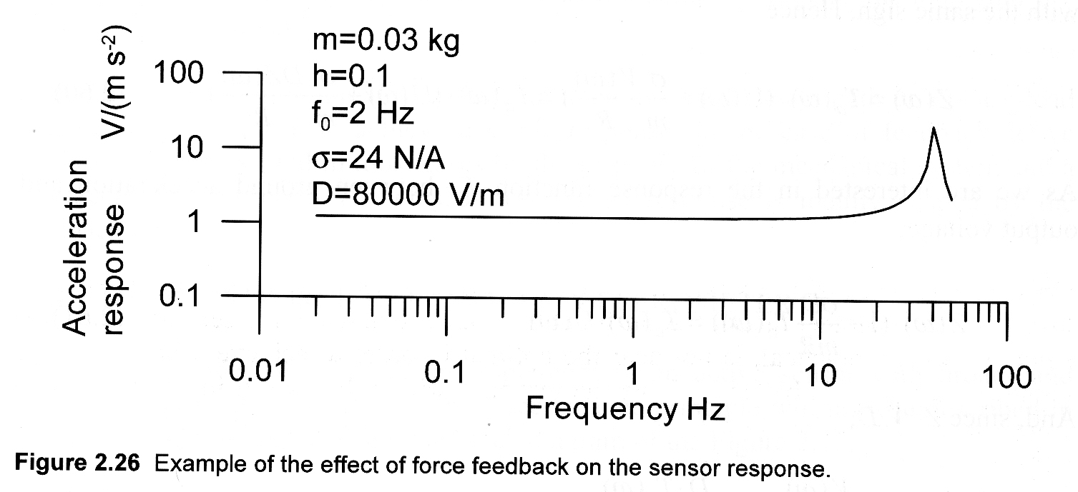

Slide 69
STS 1

Slide 70
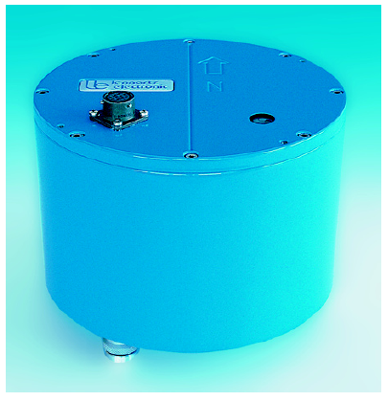

Slide 71
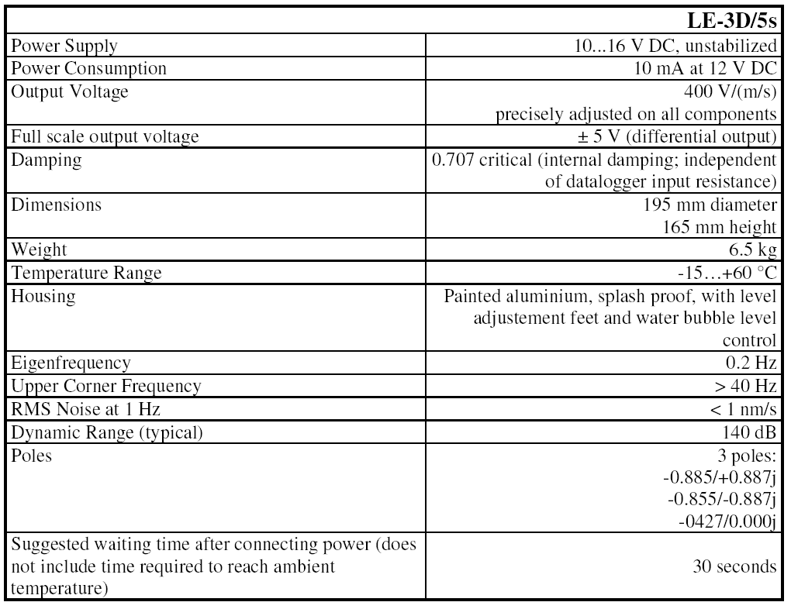

Slide 72
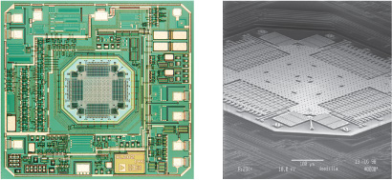
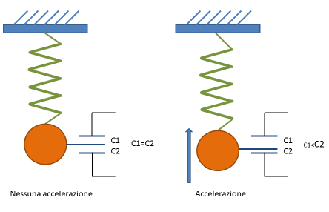
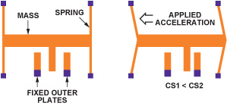
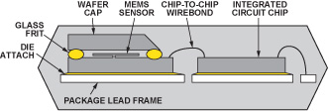
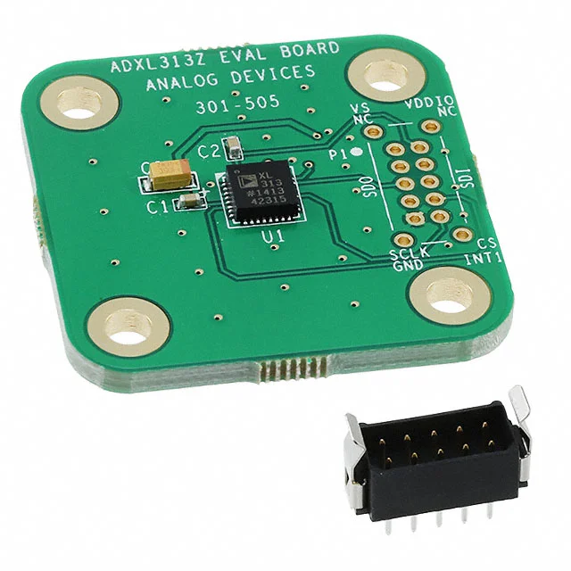


Accelerometri MEMS

Slide 73
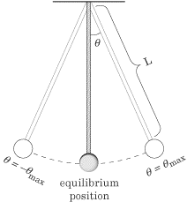
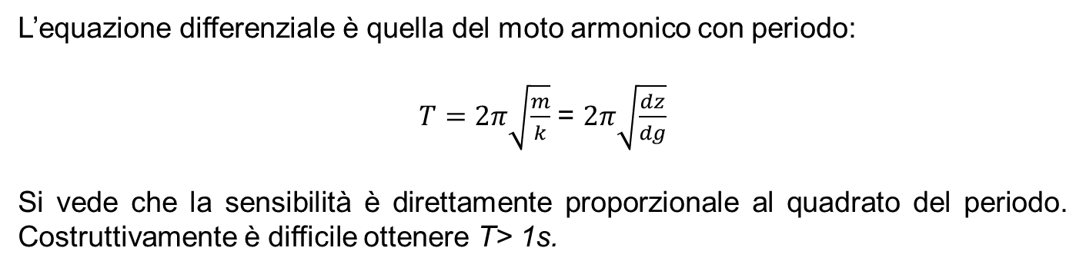
L’equazione differenziale è quella del moto armonico con periodo:
$T=2π\sqrt{\frac{m}{k}}$ = $2π\sqrt{\frac{dz}{dg}}$
Si vede che la sensibilità è direttamente proporzionale al quadrato del periodo. Costruttivamente è difficile ottenere T> 1s.
L = 1 m T = 2 s
L = 100 m T= 20 s

Slide 74
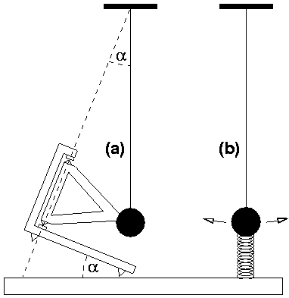

Astatizzazione Sospensione garden-gate
Equivalenza tra un pendolo inclinato "cancello del giardino" e un pendolo a corda. Per un periodo libero di 20 sec, il pendolo a corda deve essere lungo 100 m. L'angolo di inclinazione α di un garden-gate il pendolo con lo stesso periodo libero e una lunghezza di 30 cm è di circa 0,2 °. Più è lungo è il periodo considerato, meno stabile sarà sotto l'influenza di piccoli cambiamenti di inclinazione. (b) Allungamento del periodo con una molla compressa ausiliaria.

Slide 75
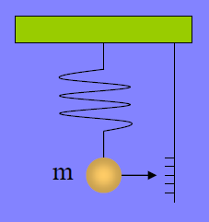
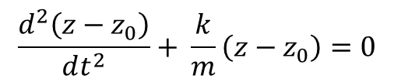
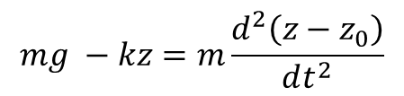
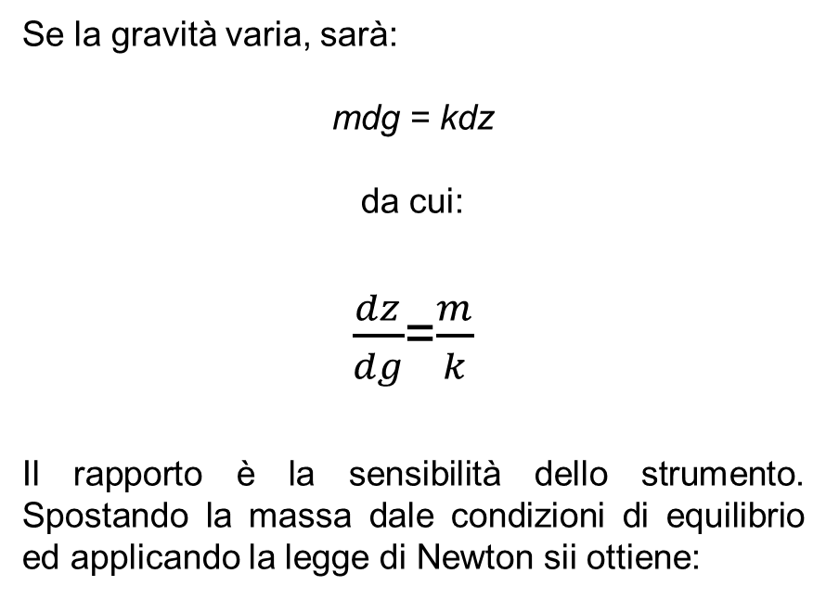
Il principio è quello del dinanometro. Consideriamo una massa m sospesa ad una molla con costante k. Nelle condizioni di equilibrio avremo:
mg = kz₀
Se la gravità varia, sarà:
mdg = kdz
da cui:
$\frac{dz}{dg}$=$\frac{m}{k}$
Il rapporto è la sensibilità dello strumento. Spostando la massa dale condizioni di equilibrio ed applicando la legge di Newton sii ottiene:
$$mg −kz=m\frac{d^{2}\left(z−z_{0}\right)}{dt^{2}}$$
$$\frac{d^{2}\left(z−z_{0}\right)}{dt^{2}}+ \frac{k}{m}\left(z−z_{0}\right)=0$$

Slide 76
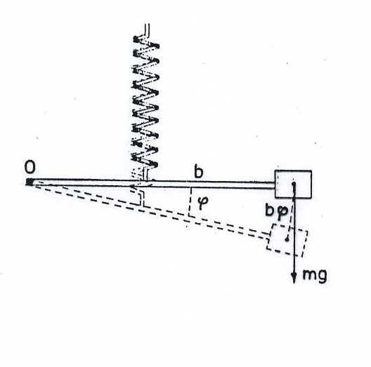
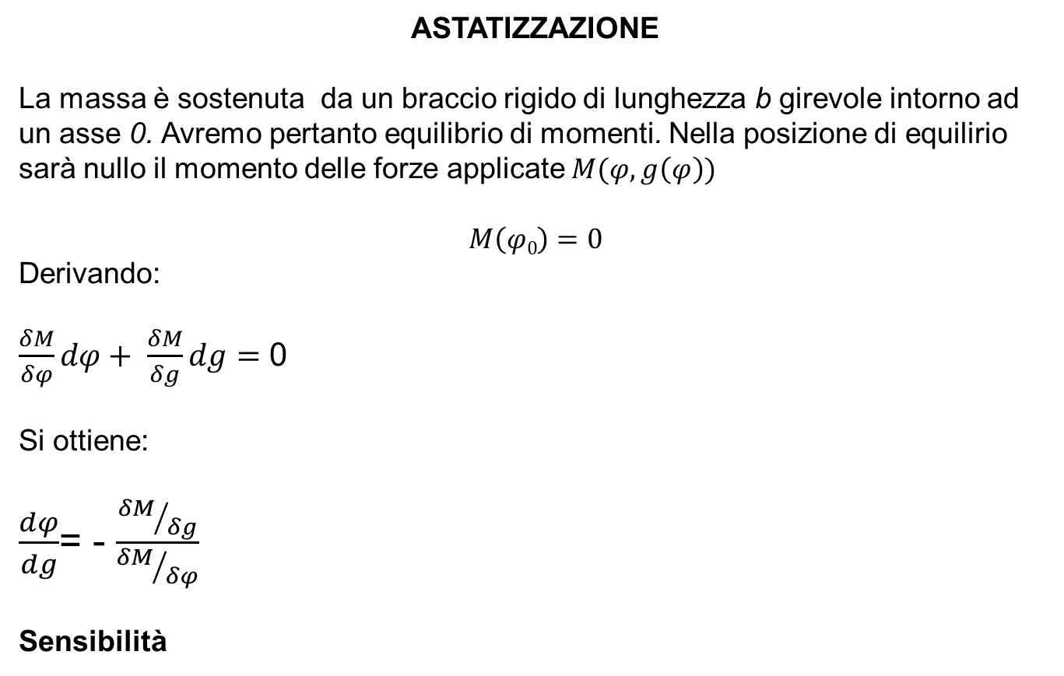
ASTATIZZAZIONE
La massa è sostenuta da un braccio rigido di lunghezza b girevole intorno ad un asse 0. Avremo pertanto equilibrio di momenti. Nella posizione di equilirio sarà nullo il momento delle forze applicate $M(φ, g\left(φ\right))$
$$M\left(φ0\right)=0$$
Derivando:
$\frac{δM}{δφ}dφ+ \frac{δM}{δg}dg=$ 0
Si ottiene:
$\frac{dφ}{dg}$= - $\frac{{δM}/{δg}}{{δM}/{δφ}}$
Sensibilità

Slide 77
Il momento totale è dato dalla componente stabilizzaznte (elastica) e quella labilizzante (gravitazionale)
M = M_{e} - M_{g}

Slide 78

Per piccoli valori di M$g=mgb cosφ⩳mgb$ ed avremo $\frac{δMg}{δg }=mb$mentre $\frac{δMe}{δg }=0$ perché M$e$non dipende esplicitamente da g. Quindi sarà:
$dφ=− \frac{−mb}{{δM}/{δφ}} dg$
Per uno spostamento infinitesimo della massa conseguente ad una rotazione $dφ$ si avrà:
$ds=bdφ= \frac{mb2}{{δM}/{δφ}} dg$

Slide 79

Spostando la massa dal punto di equilibrio $φ_{0}$ essa si metterà ad oscillare attorno al punto${ φ}_{0}$. Per il principio di d’Alambert, l’equazione del moto si otterrà eguagliando i momenti delle forze applicate a quelli delle forze di inerzia.
Il momento delle forze applicate attorno al punto di equilibrio ($φ_{}$ piccolo e g costante) si può scrivere:
$$M\left(φ\right)=M\left(φ_{0}\right)+{\left(\frac{δM}{δφ}\right)}_{0}φ+…$$
0

Slide 80

Mentre il momento delle forze di inerzia, essendo l’accelerazione tangenziale $b\ddot{φ,}$ sarà dato da:
$$M_{i }=b∙{ma}_{t}=mb^{2}\ddot{φ}$$
Da cui si ricava che l’equazione del moto sarà
$$\frac{d^{2}φ}{dt^{2}}+ \frac{{\left(\frac{∂M}{∂φ}\right)}_{0}}{mb^{2}}φ=0$$
Che da ancora un moto armonico di periodo
$$T =2π \sqrt{\frac{mb^{2}}{{\left({∂M}/{∂φ}\right)}_{0}}}$$

Slide 81

Pertanto anche in questo caso la sensibilità è proporzionale al quadrato del periodo.
Per ottenere periodi grandi e sensibilità elevate basterà realizzare:
$${\left(\frac{δM}{δφ}\right)}_{0}≅0$$

Slide 82


$${\left(\frac{δM}{δφ}\right)}_{0}≅0$$
Il procedimento di rendere viene detto astatizzazione e può essere realizzato in vari modi
Per avere:
$$\frac{δM}{δφ}=\frac{δM_{e}}{δφ}= \frac{δM_{g}}{δφ}≈0$$
Si può precedere in due modi.

Slide 83

1
Rendere $M_{g}$ indipendente da $φ$ (per cui ${δM_{g}}/{δM_{φ}}≈0$) e realizzare le condizioni geometriche del sistema in modo che sia ${δM_{e}}/{δM_{φ}}≈0$
Lunghezza molla varia di pochissimo
Aumenta la tensione, ma diminuisce il braccio
2
Rendere $\frac{δM_{e}}{δφ}≈\frac{δM_{g}}{δφ}$
Aumentare $M_{e}$, ma aumentare pure $M_{g}$
Ad un aumento di $M_{e}$ si oppone un momento contrario dovuto ad un’altra molla

Slide 84


Slide 85



Slide 86

A lunghi periodi ed in assenza di forze esterne:
Per uno spostamento relativo della massa:

Slide 87


Slide 88





Slide 89


Slide 90

Sospensione La Coste
verticale
orizzontale

Slide 91


STS 1
STS 2
Wielandt
Streckeisen

Slide 92



Slide 93


STS 1

Slide 94

Un'accelerazione sismica del terreno ha lo stesso effetto sulla massa sismica di una forza esterna. La più grande tra tali forze è la gravità. È normalmente annullato dalla sospensione, ma quando il sismometro è inclinato, la proiezione del vettore gravità sull'asse della sensibilità cambia, producendo una forza che nella maggior parte dei casi non è distinguibile da un segnale sismico. L'inclinazione indesiderata alle frequenze sismiche può essere causato da carichi in superficie variabili come auto, persone o pressione atmosferica. I disturbi risultanti sono un effetto di secondo ordine nei sismometri verticali ben installati ma per il resto sono un effetto del primo ordine. Questo spiega perché le tracce sismiche orizzontali a lungo periodo sono sempre più rumorose di quelle verticali. Un tilt breve e impulsivo equivale a uno step della velocità del suolo e pertanto causerà un transiente di lungo periodo in un sismometro orizzontale a banda larga. Per segnali periodici, lo spostamento orizzontale apparente associato a una data inclinazione aumenta con il quadrato del periodo

Slide 95

A e C
B
L'inclinazione del terreno causata dalla pressione atmosferica è la fonte principale di un periodo molto lungo rumore sui sismografi orizzontali.

Slide 96


Slide 97


